Slide 1

Mere plads til naturen
Tværgående mærkesag 2022-2023

Slide 2
Hvad er DNs tværgående mærkesag?
​
Fælles​ mærkesag: Mere plads til naturen (REP 21).
Først gang i DNs historie.
Koordineret fælles indsats på tværs af foreningen= skabe reel forandring og stor opmærksomhed.
Gøre det tydeligt, hvordan vi arbejder målrettet med at skabe mere plads til naturen lokalt og national.

Slide 3
Overordnede mål – folkelige, politiske, organisatoriske
Mere plads til naturen gøres til en folkesag gennem en stor, landsdækkende og vedholdende kampagneindsats.
Mærkesagen udmøntes i konkrete politiske forslag med mål for finanslovsforhandlinger, FV23 og lokale politiske mål.
Der er et bredt samarbejde om mærkesagen på tværs af foreningen.
Mærkesagen udfoldes i konkrete initiativer og indsatser, hvor DN arbejder for mere plads til naturen på lokalt og nationalt niveau.

Slide 4
Tværgående mærkesag - organisering
Tværgående projektgruppe i sekretariatet med deltagelse fra Kommunikation, Presse, Noma og Organisation.
Ledergruppen som styregruppe.
Arbejdsgruppe af aktive med deltagelse fra 25 afdelinger.
Undergrupper af aktive på de 3 spor: Nationalpolitisk, lokalpolitisk og kampagnespor.

Slide 5
Hvad skal der ske i mærkesagen?
Stor landsdækkende kampagne: Giv Naturen Lov. Underskrifter for en biodiversitetslov. Kører hele efteråret i kontekst af FV22, regeringsdannelse og finanslovsforhandlinger og ind i 2023.
Virkemiddelskatalog lanceres. Distribueres via DN aktiv og der afholdes inspirationsmøde digitalt.
Vi arbejder med 5-10 konkrete lokale projekter, der skaber mere plads til naturen.

Slide 6
Hvad skal der ellers ske i mærkesagen?
Turne rundt i landet med dokumentarfilmen "Organiseret vildskab" af Phie Ambo. Debat med Maria Reumert Gjerding og Phie Ambo.
Event i foråret med fokus på borgernes ønsker til mere natur i kommunen. Lokalpolitisk påvirkning. Folkeligt engagement.
Event i foråret med arbejdstitel "De vilde havers dag" - i regi af Slip Haven Fri? Folkeligt engagement.

Slide 7
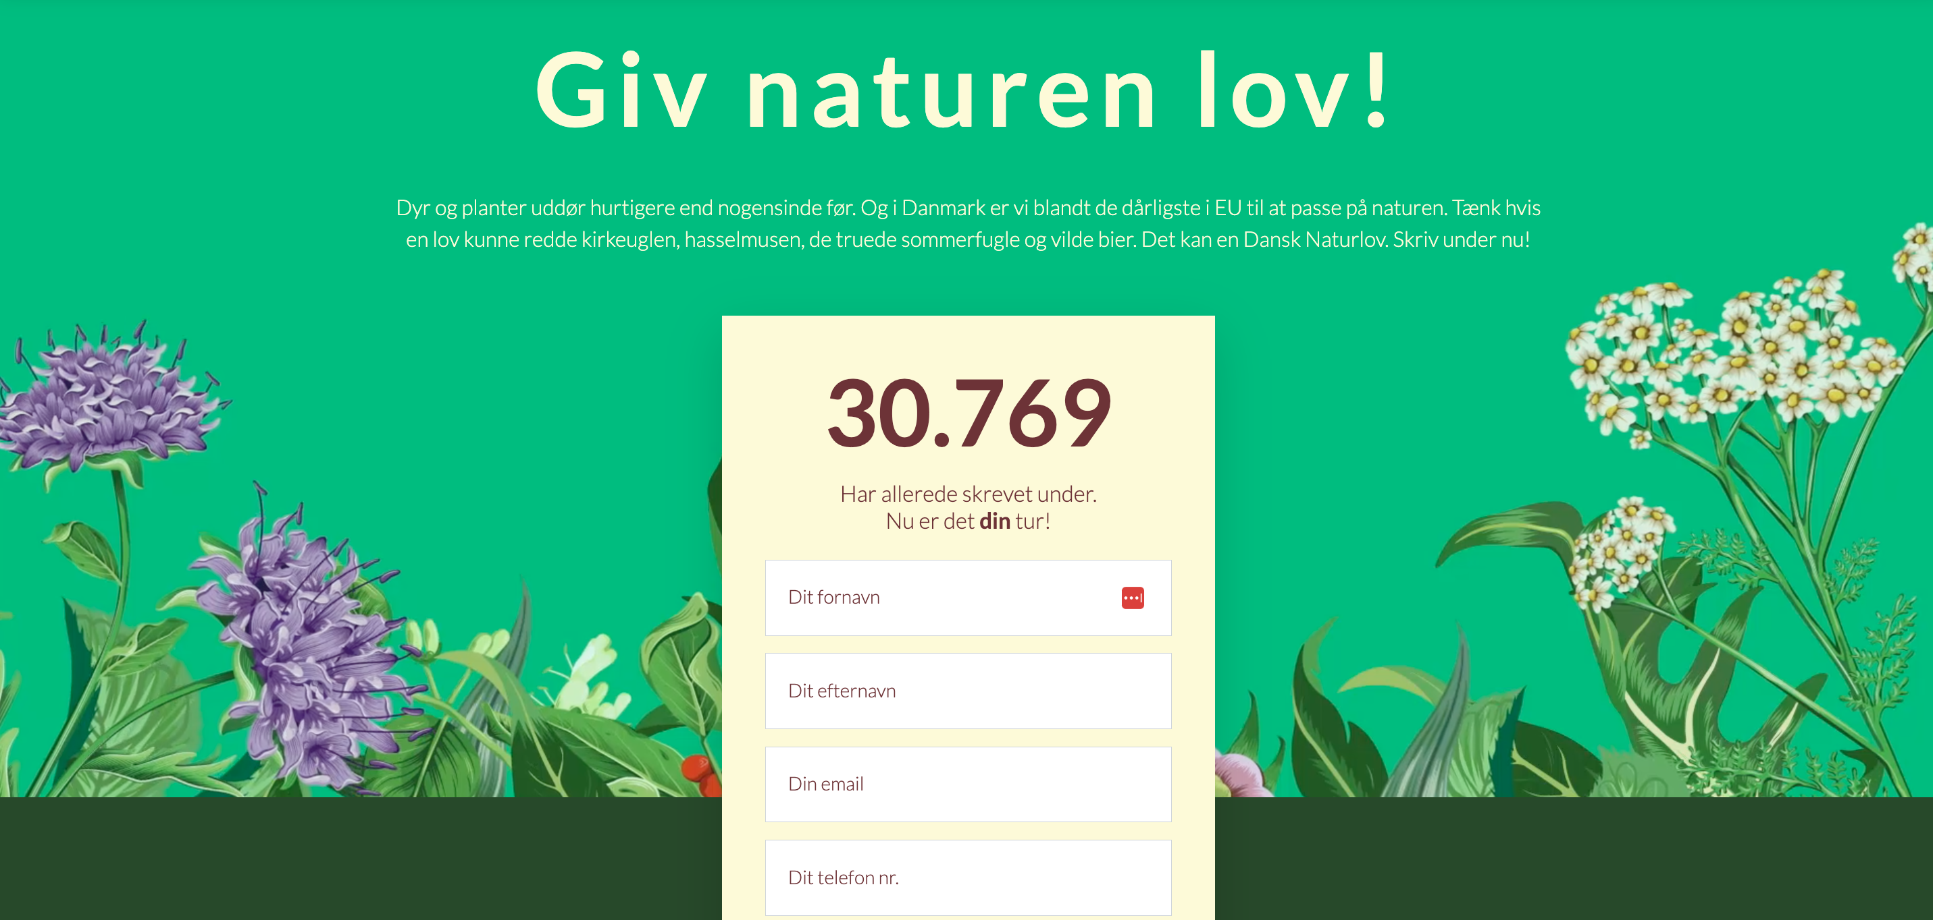
Giv Naturen Lov-kampagne
​

Slide 8
Giv Naturen Lov-kampagne
​Vi udkommer med indhold og samler underskrifter på at Danmark skal have en biodiversitetslov, som indeholder
Mål om at gøre 30 procent af DK til beskyttet natur (heraf 10 procent strengt beskyttet)
Planer for hvordan store naturområder genoprettes
En redningsplan for DKs truede arter
Givnaturenlov.dk

Slide 9
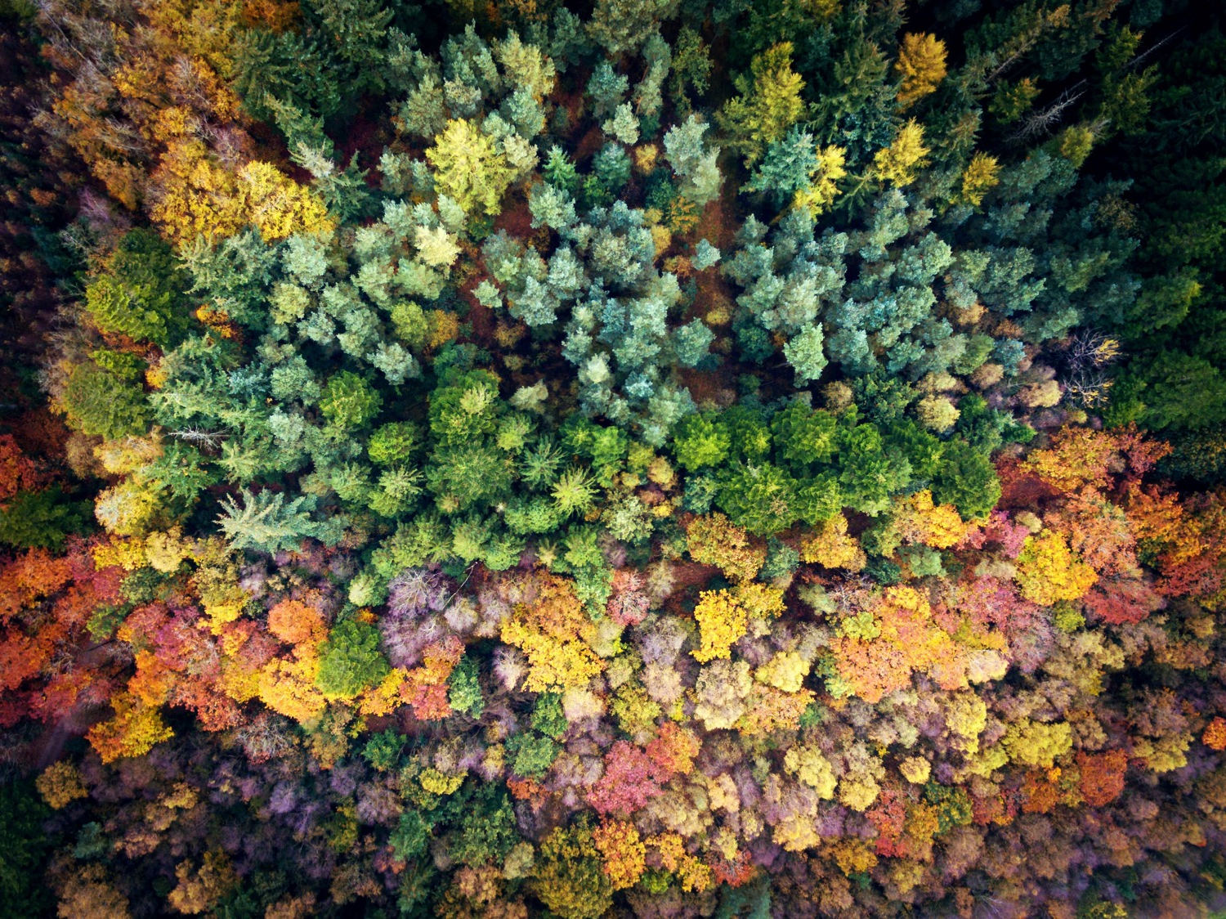

Mærkesag
lokale politiske indsatser
Materialer og proces

Slide 10
Virkemiddelkataloget til lokal inspiration
Udarbejdet af fælles arbejdsgruppe med deltagelse af sekretariatet og 10 afdelinger
Formålet er, at understøtte lokal handling for ”mere plads til naturen”.
En indgang til at arbejde med mål og virkemidler eller styrke måske igangværende indsatser i egen afdeling
Notes:
-

Slide 11
Virkemiddelkatalog
Beskriver 6 forskellige projekttyper, som kan skabe mere plads til natur med lokal indsats:
Indsats på kommunens egne arealer.
Naturperler og udvid de gode naturområder.
Genoprettelse af ådale/vådområder.
Udtagning af lavbundsjorder.
Partnerskaber med lokale virksomheder, kirker, forsyningsselskaber og andre aktører.
Etablering af grundvandsparker.
Notes:
-

Slide 12
Eksempler på projekter
Ålegræs, Kalø vig (DN Århus)
Varbro ådal (DN Hjørring)
Odenses skove (DN Odense)
Græse å naturprojekt (DN Frederikssund)
Mere Vild natur, hvor du bor (vildere have) (DN Ikast-Brande)
[To mere på vej om Grøn kirke og kirkegård (DN Silkeborg, DN Ikast-Brande, DN Syddjurs) og Lavbundsjorder i Nørreådalen (DN Viborg)]
Notes:
-

Slide 13
Hvordan kan afdelingerne bruge virkemiddelkatalog og eksempler?
Blive inspireret til indsatser, der skaber mere plads til naturen lokalt.
Formulere igangværende indsatser ind i mærkesagen ”mere plads til naturen” og evt. styrke dem med yderligere virkemidler og proces.
Videndeling på tværs med afsæt i gode erfaringer.
Notes:
-

Slide 14
Kriterier for lokale naturprojekter
Skaber mere plads til naturen på konkret lokation.
Enten i gang eller i en tidlig fase, hvor der snart forventes konkret aktivitet.
Det konkrete DN-bidrag er tydeligt.
Gerne samarbejde med andre som kommuner, lokale organisationer, virksomheder forsyningsselskaber, kirker mv.
Notes:
-

Slide 15
Næste skridt for Mærkesag- lokalpolitiske indsatser
Virkemiddelkataloget færdiggøres og distribueres digitalt og på REP.
Der afholdes digitale møder for alle interesserede aktive, hvor kataloget samt et par af projekterne præsenteres og der drøftes ideer til nye og andre projekter.
Vi afklarer processen for udviklingen af de lokale projekter – herunder rammerne for sparring på tværs af afdelinger og rådgivning fra sekretariatet.
Opfølgende møder hen over vinteren og foråret med videndeling og planlægning af fælles event foråret 2023.
Notes:
-

Slide 16
Hvordan kan man deltage i mærkesagen?
Kom med i mærkesags-arbejdsgruppen.
Deltag som afdeling med et konkret projekt, som kan skabe mere plads til nature
Deltag i inspirationsmøder i løbet af efteråret, hvor konkrete projekter drøftes og vi planlægger forårets events.
Følg med i den løbende information i DN Aktiv og i direkte mails.

Slide 17
Hvordan holder man sig orienteret?
Læs mærkesagsfolderen.
Følg med i DNAktiv.
Deltag på digitale informationsmøder.
Vær med i mærkesagsgruppen.
Læs mails om mærkesagen.
Tag fat i os, hvis du savner information.
Afdelingens organisationskonsulent.

Slide 18
Hvem kan man kontakte?
Kontakt i sekretariatet:
Louise Puck - puck@dn.dk / tlf: 31193267.
Jens la Cour - jlc@dn.dk / tlf: 31193245.
Afdelingens organisationskonsulent.
Afdelingens organisationskonsulent.

Slide 19
Brainstorm
​
S
​
Har I idéer til eller har I allerede igangsat projekter, der kan skabe mere plads til naturen, som kan udvikles i regi af mærkesagen?
Har I ideer til andre måder, jeres afdelinger kan deltage i mærkesagen?

